Slide 1
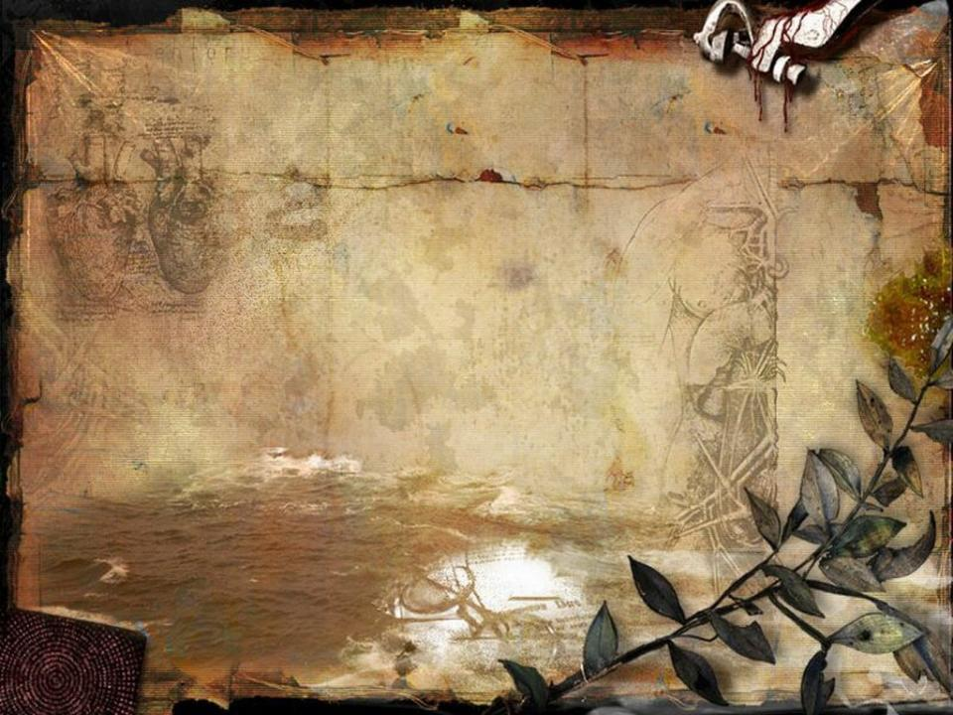
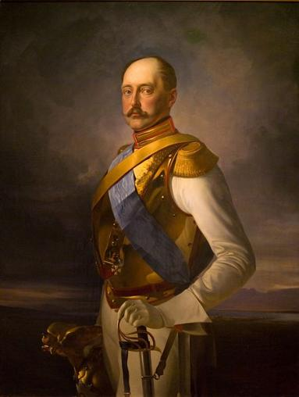
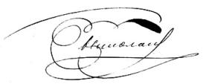
Николай I

Slide 2
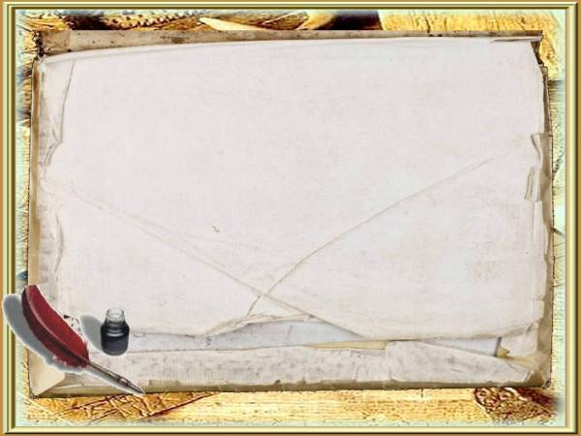
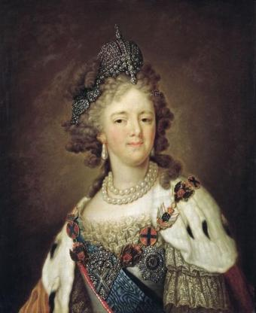
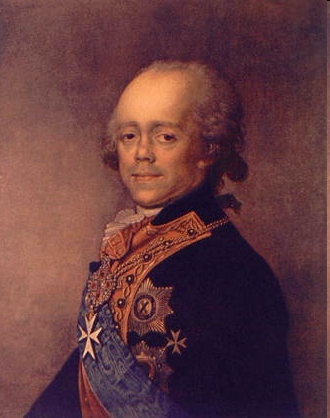
Родители будущего императора
Мария Федоровна
(София – Доротея – Августа – Луиза)
Павел I – Император

Slide 3
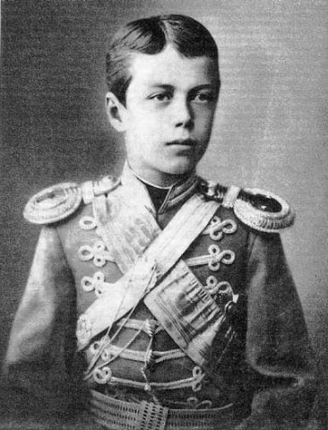
Николай
Николай получил хорошее домашнее образование, но особого усердия к учёбе не проявлял .

Slide 4
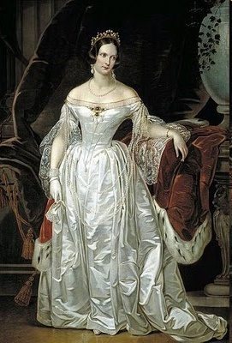
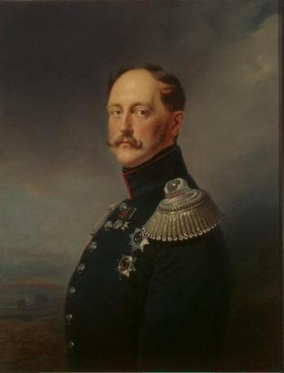
Семья Императора
Александра Федоровна
Николай I

Slide 5
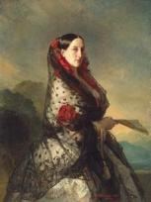
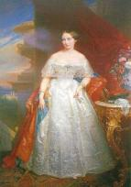
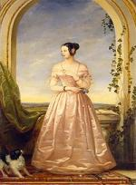
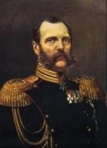
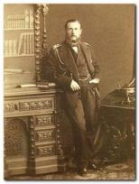
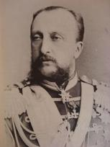
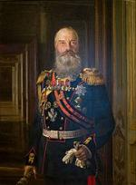
Дети:
Мария Николаевна
(1819 - 1876)
Ольга Николаевна
11 сентября 1822
Александра Николаевна
24 июня 1825
Александр II
(1818—1881)
Константин (1827—1892)
Николай (1831—1891)
Михаил
(1832—1909)

Slide 6
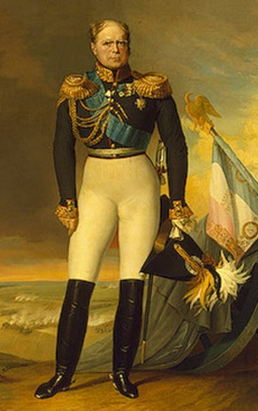
Воцарение императора
Из Манифеста Александра I:
«акт сего отречения ради достоверной известности, хранить в Московском Большом Успенском Соборе и в трех высших Правительственных местах…
в случае моей кончины открыть московскому епархиальному архиерею и московскому генерал-губернатору в Успенском соборе прежде всякого другого деяния…»
Князь Константин

Slide 7
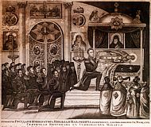
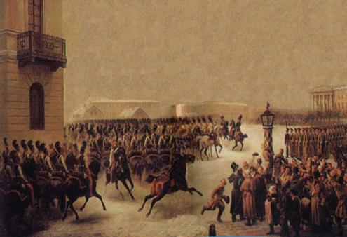
Восстание Декабристов
Во время переприсяги 14 декабря 1825 года произошло восстание на Сенатской площади, но план Государственного переворота выполнить не удалось.
Восстание было подавлено. Убито 300 солдат и более 1000 горожан. 121 человек сосланы на каторгу, 5 декабристов были казнены.

Slide 8
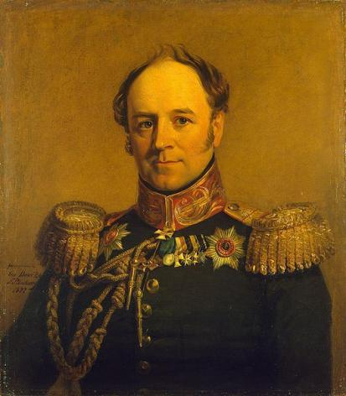
Александр Христофорович Бенкендорф
Граф (1783—1844) — российский военачальник, шеф жандармов и главный начальник Третьего отделения.

Slide 9
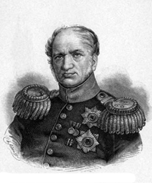
Егор Францевич Канкрин
Граф (1774—1845) — писатель и государственный деятель, министр финансов России в 1823—1844 годах.

Slide 10
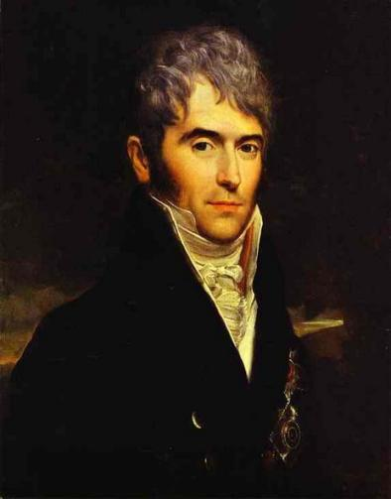
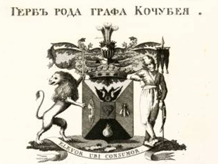
Виктор Павлович Кочубей
Граф (1768-1834) - дипломат и государственный деятель, министр внутренних дел Российской империи.

Slide 11
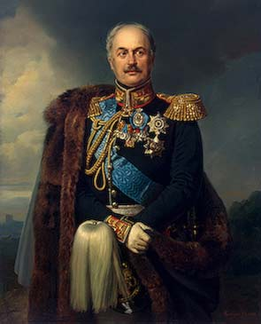
Павел Дмитриевич Киселев
Граф, русский государственный деятель, В 1837-1856 министр государственных имуществ, провел реформу управления государственными крестьянами. Сторонник отмены крепостного права.

Slide 12
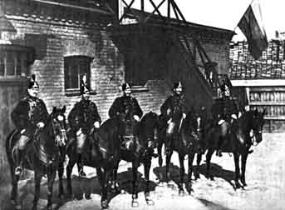
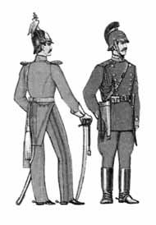
III Отделение - Жандармерия

Slide 13
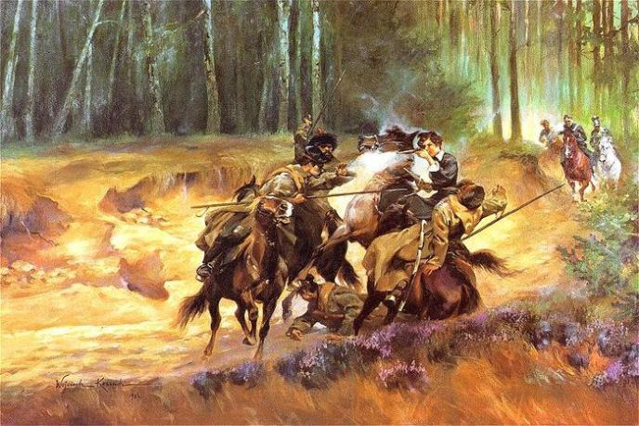
Польское восстание

Slide 14
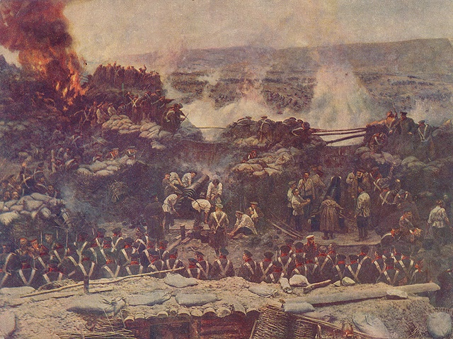
Крымская война

Slide 15
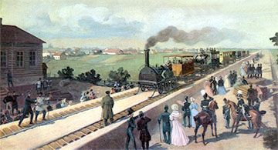
Витебский вокзал
Торжественное открытие всей линии Царскосельской железной дороги состоялось 11 ноября 1837 года. Первым рейсом из Петербурга в Царское Село управлял сам Герстнер

Slide 16
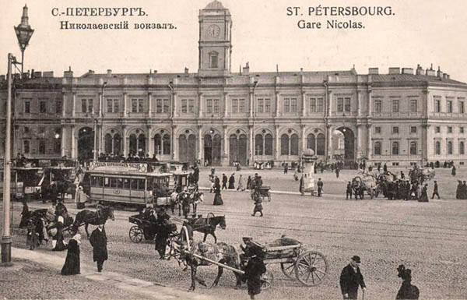
Московский вокзал
Первый поезд прибыл из Санкт-Петербурга в Москву 3 августа 1851 года. Регулярное движение по первой российской магистрали было открыто 1 ноября 1851 года. Архитектор Константин Тон

Slide 17
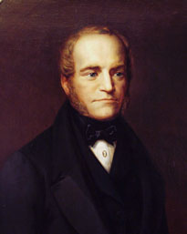
Франц фон-Герстнер
Австрийский дворянин, профессор Венского университета, известный инженер.

Slide 18
Николай I скоропостижно скончался 18 февраля (2 марта) 1855 года; по наиболее распространённой версии — от скоротечного воспаления лёгких (простудился незадолго до смерти принимая парад в лёгком мундире) или гриппа.
После его смерти российский престол унаследовал его сын, Александр II.

